Slide 1
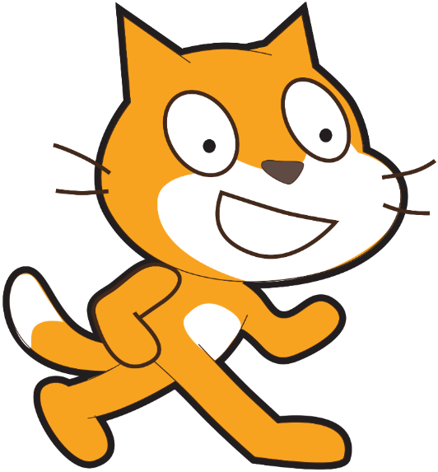

Разработка сценария и информационной модели для игры
По учебной программе 2017
урок 30

Slide 2


Работаем в проекте
Проект - это скоординированная деятельность человека (группы людей), направленная на достижение определенного результата за определенное время.

Slide 3

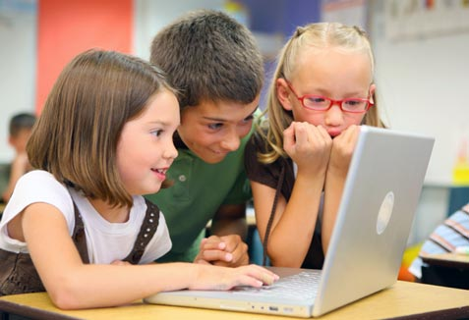
Работаем в проекте
Цель проекта - это то, что мы хотим получить в результате его выполнения.

Slide 4

Работаем в проекте
Задача проекта - это действия, которые нужно выполнить для достижения цели проекта.

Slide 5
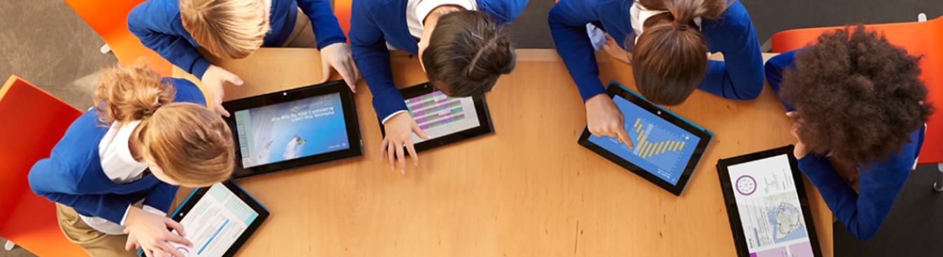
Работаем в проекте
Люди разных профессий планируют и выполняют проекты.

Slide 6
Работаем в проекте
Самостоятельная работа над проектом с помощью учителя и одноклассников - длительный и ответственный процесс.
Идея проекта
Прогнози-руемый результат
План реализа-ции проекта
Подготовка материалов
Представ-ление результата

Slide 7

Работаем в проекте
Прежде чем приступить к работе над проектом, нужно тщательно продумать все от замысла до получения ожидаемого результата, а также спланировать, что нужно сделать и в какой форме. Поэтому работа над проектом должна состоять из следующих этапов:
Организационный.
Поисковый.
Практический.
Представление результатов.
Обобщающий.

Slide 8
Спасибо за внимание!
По учебной программе 2017
урок 30

